Slide 1
Робота проектного етапу Всеукраїнського інтерактивного конкурсу Малої Академії Наук «МАН – Юніор» в номінації «Історик – Юніор» на тему: Історичне підґрунтя творчості Т.Г.Шевченка у поемі “Сліпий”
Учасниця – Сердюк Ганна Сергіївна, учениця 10 класу Херсонської спеціалізованої школи
І-ІІІ ступенів № 52 з поглибленим вивченням української мови
Науковий керівник – Двірська Олена Вікторівна, вчитель історії Херсонської спеціалізованої школи І-ІІІ ступенів № 52 з поглибленим вивченням української мови

Slide 3
Мета:
опрацювати ідейно-художній зміст твору;
співвідносити описані події в творі з історичними фактами;
навчитися визначати й аналізувати в тексті історичні події, давати власну оцінку.

Slide 4
Тло історичних подій
Зруйнування Запорізької Січі (1775)
Покріпачення українського селянства (1783)
Роздавання Катериною ІІ українських земель, запобігання перед нею останнього гетьмана К.Розумовського (1728-1803)

Slide 5
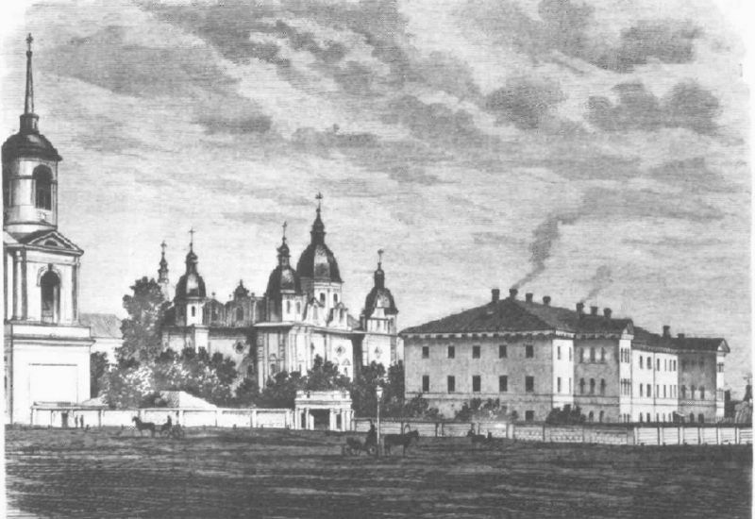
Та побачиш світа, — Не такого, як у Братстві, А живі мисліте На синьому прочитаєш.
Києво-Братська школа, заснована 1615 р. при Богоявленському монастирі Київським братством.

Slide 6
У Києві великому Всіх святих благала; У Межигорського Спаса Тричі причащалась.
А. Вестерфельд.
Межигірський монастир біля Києва. 1651.

Slide 7
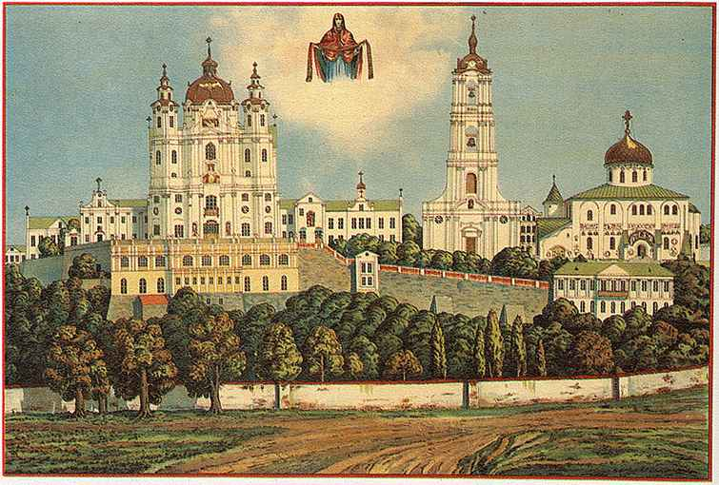
Почаївський монастир на Волині 1720-1831 рр. був уніатським, 1831 р. став православним
У Почаєві святому Ридала, молилась…

Slide 8
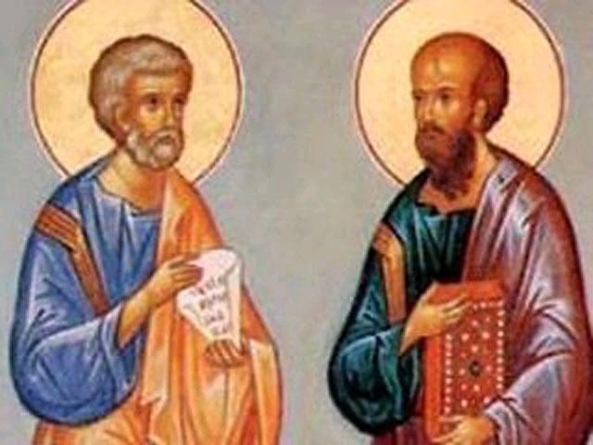
Хоч годочок, хоч літечко, Хоч Петра діждати, Хоч Зелених.
Апостоли Петро і Павло (29 червня за ст.ст.)

Slide 9
І на тихому Дунаю Нас перебігають Товариші-запорожці І в Січ завертають.
Задунайська Січ у Добруджі (1776-1828)

Slide 10
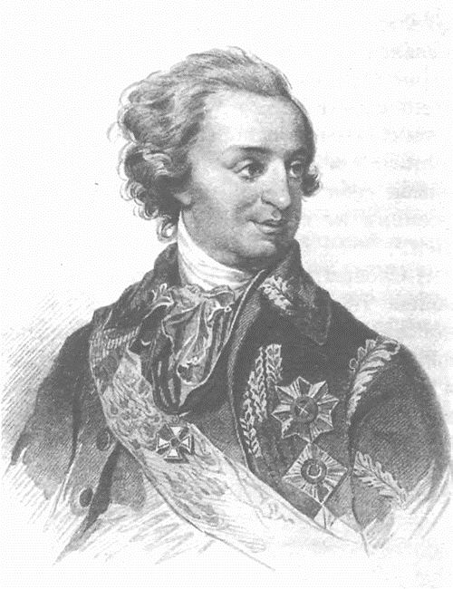
Як цариця по Києву З Нечосом ходила І Межигорського Спаса Вночі запалила.
Катерина ІІ Г.О.Потьомкін

Slide 11
Кирило Григорович Розумовський (18 (29) березня 1728 — 9 (21) січня 1803) — український військовий, політичний і державний діяч. Останній гетьман Війська Запорозького, голова козацької держави на Лівобережній Україні (1750–1764). Представник козацького роду Розумовських. Граф Російської імперії, генерал-фельдмаршал.
Як Кирило з старшинами
Пудром осипались

Slide 12
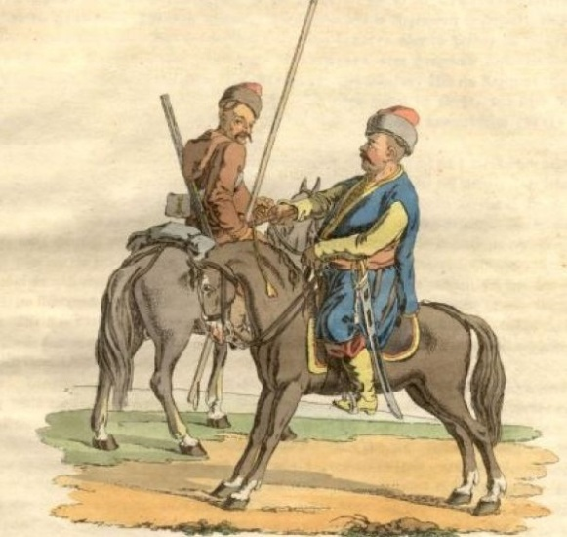
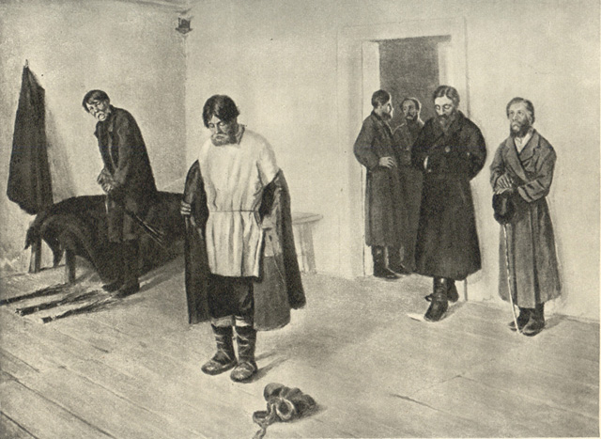
І по Дніпру у золотій
Галері гуляла,
Від Києва до Криму Катерина ІІ зі своїм численним почтом пливла по Дніпру.
Та бахурям і байстрюкам
Люд закрепостила.
Йдеться про запровадження кріпацтва на Україні 1783 р. Катериною ІІ
Тепер, кажуть, Головатий
Останки збирає
Та на Кубань підмовляє,
Черкеса лякає.
1788 р. створено Чорноморське козацьке військо

Slide 13
Висновки
Отже, у поемі знайшло вияв прагнення Шевченка осмислити історичну долю запорозького козацтва у другій половині XVIII ст. Епізоди з життя козацької родини подано на тлі історичних подій — зруйнування Запорозької Січі (1775), покріпачення українського селянства (1783), роздавання Катериною II українських земель, запобігання перед нею останнього гетьмана К. Розумовського (1728 — 1803) та козацької старшини. Поет досить довільно оперує історичним матеріалом. Так, дія поеми починається «ще за Гетьманщини святої», отже, не пізніше 1764 р., коли Гетьманщину було скасовано, а наприкінці поеми Степан згадує Слободзею, де 1792 р. А. Головатий утворив кубанське військо. З цього слід було б зробити висновок, що розлука Степана з Яриною тривала щонайменше 28 років. Цілком довільно переносить Шевченко морські походи запорожців з XVI — XVII століть у другу половину XVIII ст., коли вони вже не відбувалися. Довільні хронологічні зміни надають специфічного характеру художньому історизму поеми. Це метод своєрідної «концентрації» історії, за допомогою якого поет для побутової картини, що охоплює невеликий проміжок часу, створює широке історичне тло, розкриває історичну основу зображуваних характерів.

Slide 14
Список використаних джерел:
Турченко Ф.Г., Мороко В.М. «Історія України 9 клас»
Т.Г.Шевченко «Кобзар»
Роздавання Катериною ІІ українських земель, ліквідація Запорозької Січі http://ru.osvita.ua/vnz/reports/world_history/26643/
Покріпачення українського селянства http://uk.wikipedia.org/wiki/
Кирило Розумовський http://uk.wikipedia.org/wiki
Катерина ІІ http://uk.wikipedia.org/wiki
Зруйнування Запорозької Січі http://studentbooks.com.ua/content/view/463/49/1/4/
Г.О.Потьомкін http://uk.wikipedia.org/wiki
http://litopys.org.ua/shevchenko/shev136.htm

Slide 15
Дякую за увагу!!!

